Slide 1
PEMROGRAMAN II
Yulianti., S.Kom., M.Kom.
0812 1025 8055
yulianti@unpam.ac.id

Slide 2
Aplikasi Desktop
Menambahkan Servlet LaporanNilaiController
Menambahkan Folder Reports
Copy File NilaiReport.jrxml ke Folder Reports
Contoh Hasil Eksekusi

Slide 3
1. Menambahkan Servlet LaporanNilaiController

Slide 4
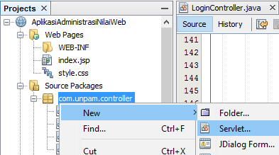
Menambahkan Servlet LaporanNilaiController
Tambahkan servlet LaporanNilaiController di package com.unpam.controller
Caranya klik kanan pada package com.unpam.controller, pilih NewServlet

Slide 5
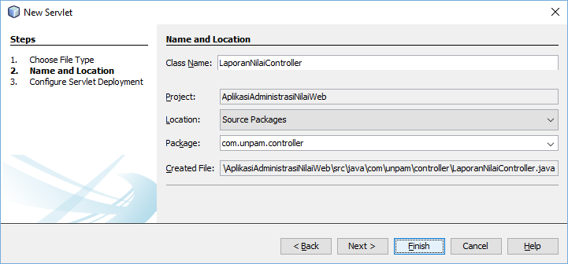
Menambahkan Servlet LaporanNilaiController
Ubah nama class menjadi LaporanNilaiController
Akhiri dengan mengklik tombol Finish

Slide 6
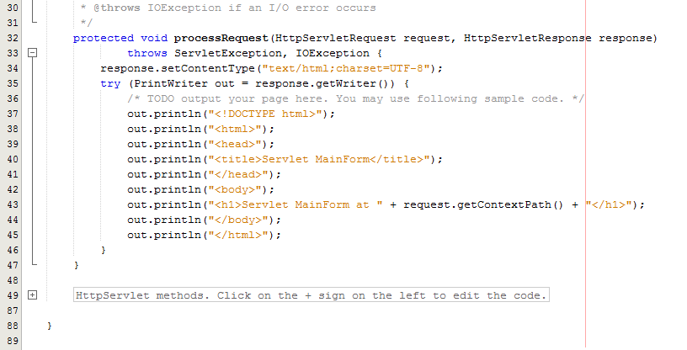
Memperbaiki Source Code
Hapus source code dalam kotak merah

Slide 7
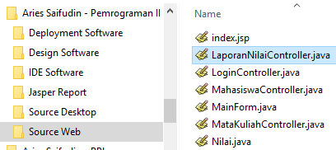
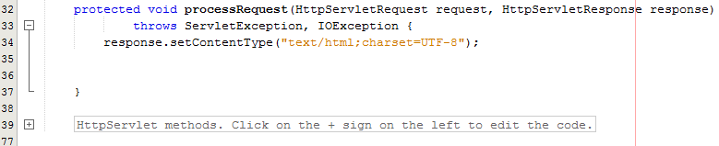
Memperbaiki Source Code
Buka file LaporanNilaiController di dalam folder Source Web di materi
Seleksi semua source code, copy, dan paste di dalam metode processRequest (di bawah pernyataan response.setContentType)

Slide 8
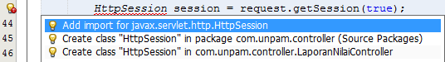
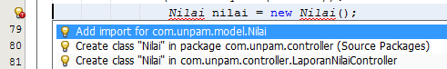
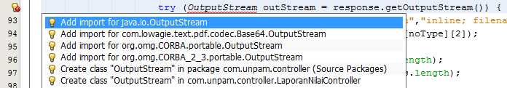
Memperbaiki Source Code
Klik lampu indikator kesalahan, pilih Add import …

Slide 9
Memperbaiki Source Code
Jika pada try (OutputStream…. masih salah, pindahkan OutputStream di atas try, seperti:
OutputStream outStream = response.getOutputStream()
try {
response.setHeader("Content-Disposition","inline; filename=NilaiReport."+formatTypeData[noType][1]);
response.setContentType(formatTypeData[noType][2]);
response.setContentLength(pdfasbytes.length);
outStream.write(pdfasbytes,0,pdfasbytes.length);
outStream.flush();
} finally {
outStream.close();
}
Jika masih ada kesalahan, klik lampu indikator kesalahan, pilih Change…..

Slide 10
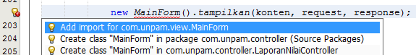
Memperbaiki Source Code
Klik lampu indikator kesalahan, pilih Add import …

Slide 11
2. Menambahkan Folder Reports

Slide 12
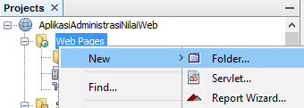
Menambahkan Folder Reports
Tambahkan folder reports di Web Pages
Caranya klik kanan pada Web Pages, pilih NewFolder
Jika tidak ada pilih Other, pada Categories pilih Other, kemudian pada File Types pilih Folder

Slide 13
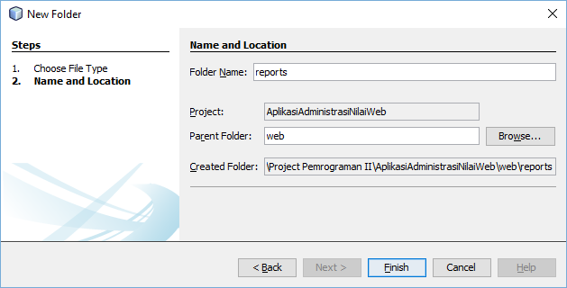
Menambahkan Folder Reports
Ubah nama folder menjadi reports
Akhiri dengan mengklik tombol Finish

Slide 14
3. Copy File NilaiReport.jrxml ke Folder Reports

Slide 15
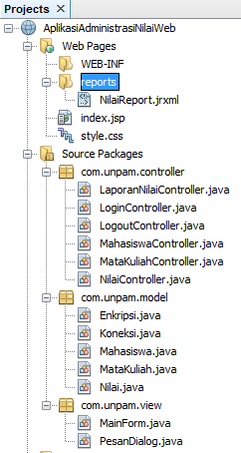
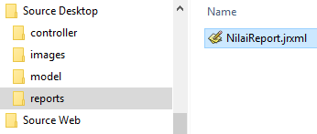
Copy File NilaiReport.jrxml ke Folder Reports
Buka folder reports di dalam folder Source Desktop di materi
Copy file NilaiReport.jrxml
Paste ke folder reports

Slide 16
4. Contoh Hasil Eksekusi

Slide 17
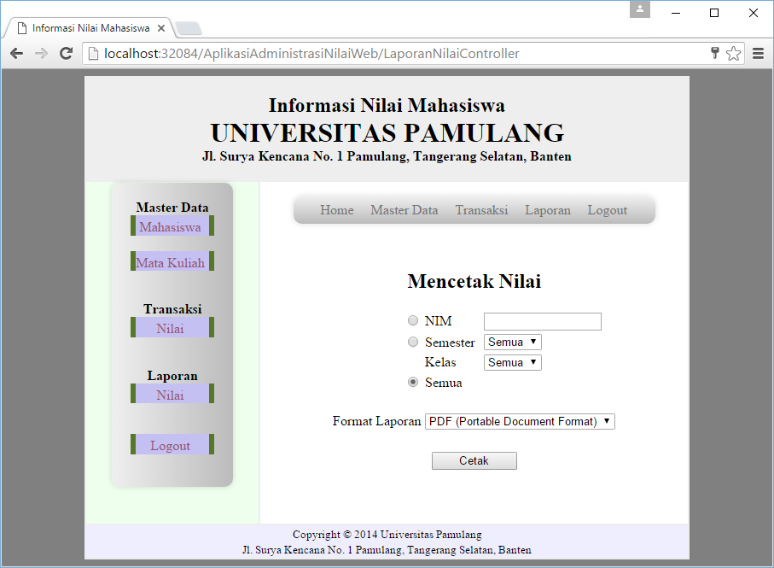
Contoh Hasil Eksekusi
Eksekusi (run) aplikasi, lakukan login, dan pilih menu Transaksi  Nilai

Slide 18
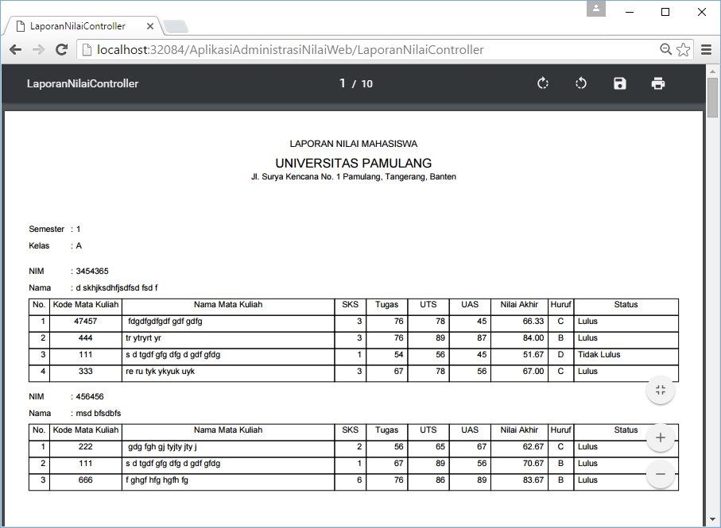
Contoh Hasil Eksekusi

